Slide 1

팀프로젝트 발표

Slide 2
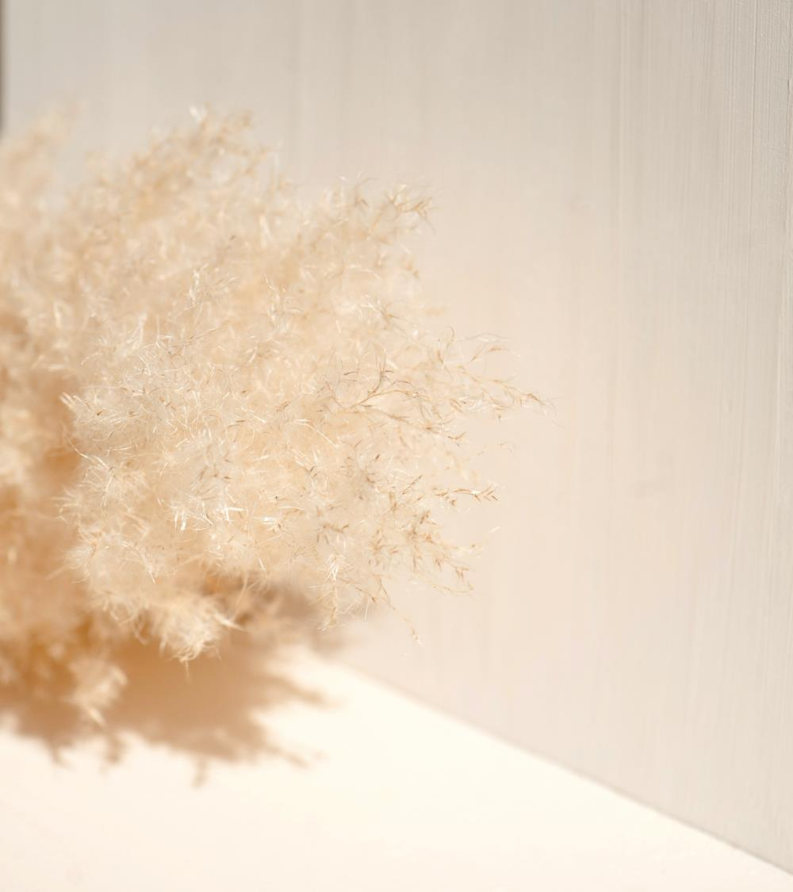
목차 Table of Contents
1
프로젝트 개요
2
개발과정
3
화면구성
4
마치며

Slide 3

Part 1
프로젝트 개요

Slide 4
1
프로젝트 개요
프로젝트 소개
Beauty 쇼핑몰
팀원 : 5명
프로젝트명 : Beauty
제작기간 : 2023.02.27 ~ 2023.03.31
조원 : 박진휘, 강중현, 김동근, 김보성, 윤사랑

Slide 5
1
프로젝트 개요
기획 배경
1
많이 사용하는 웹 쇼핑의 필요성
2
쇼핑몰을 많이 사용하는 여성을 타겟
3
프로젝트로 개발자 역량 상향

Slide 6
1
프로젝트 개요
업무 분담
이름 | 역할
박진휘(팀장) | DB TABLE 설계 및 SQL문 작성, 전체적인 디자인, 메인페이지, 상품, 주문페이지 구현, 페이지 보완작업, 오류 수정, 의견 제시 및 수정 및 오류 해결 방안 제시
강중현 | 멤버(member) 로그인, 회원가입, 아이디·비밀번호 찾기 화면·기능 구현
김동근 | DB TABLE 수정 및 SQL문 작성, 마이페이지(myshop) 전체 메뉴 및 장바구니 화면·기능 구현, 오류 수정 및 해결 방안 제시
김보성 | 상품 list, view 화면 구현, 커뮤니티 view, write, review모달 화면 구현
윤사랑 | 관리자페이지 상품등록,상품목록,상품검색 화면 구현/2차 카테고리 분류, 상품등록, 상품목록, 카테고리별 상품 검색, 상품삭제 기능 구현

Slide 7
Part 2
개발 과정

Slide 8
2
개발 과정
개발일정
2월 27일
3월 2주차
3월 4주차
팀원 선정
기능구현
기능구현
주제 선정 및 팀원 선정
컨트롤러 및 기능구현
데이터 베이스 수정
디자인 수정
마무리 작업 및 배포
보고서 작성 시작
3월 1주차
3월 3주차
화면구현
기능구현
화면 구현 및 디자인 작업
데이터 베이스 설계
기능구현 추가 작업
마무리 작업

Slide 9
2
개발 과정
사용언어 / 개발도구
JAVA
HTML5, CSS3
JAVASCRIPT(ES6)
jQuery
OS : Window10
Browser : Chrome
WAS : Apache Tomcat
언어
SW
DBMS
TOOL
MYSQL
MariaDB
SpringToolSuite4
MYSQL Workbench
HeidSQL
VS Code

Slide 10
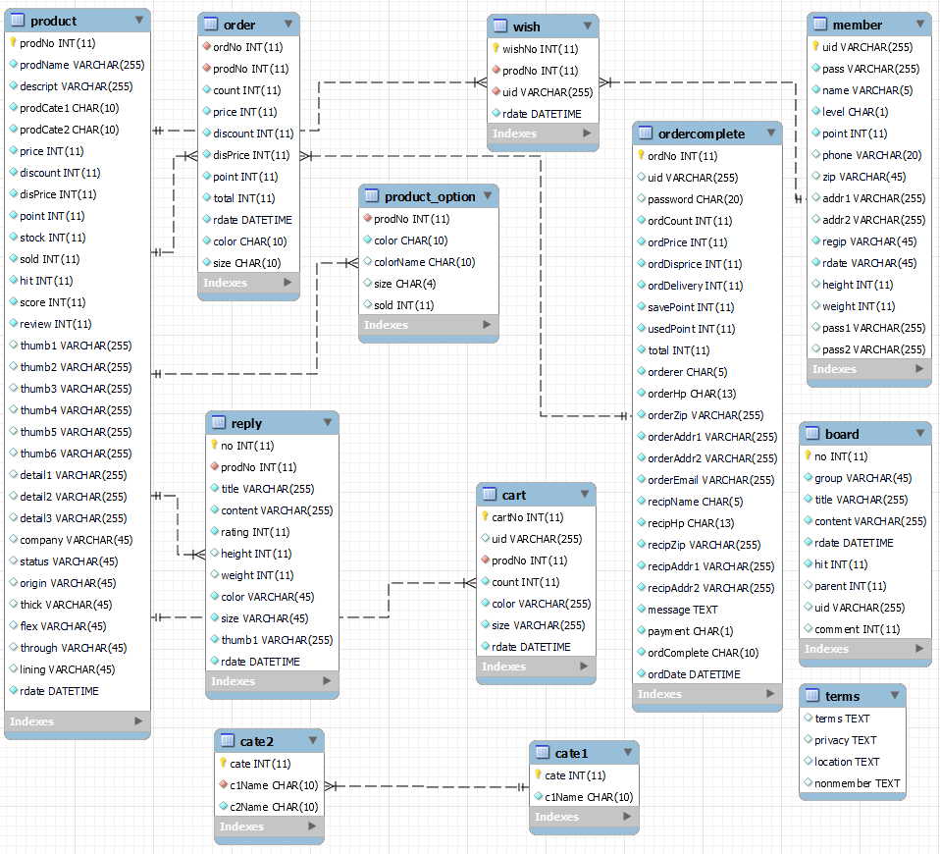
2
개발 과정
ERD

Slide 11
Part 3
화면 구성

Slide 12
주요내용
메인화면
회원가입(생략)
상품주문(장바구니/바로구매)
마이페이지(주문조회/배송조회)
아이디 찾기
비밀번호 찾기
비회원 주문(장바구니/바로구매/비회원 주문조회)
관리자(상품현황/카테고리/상품등록/재고관리/상품검색)

Slide 13
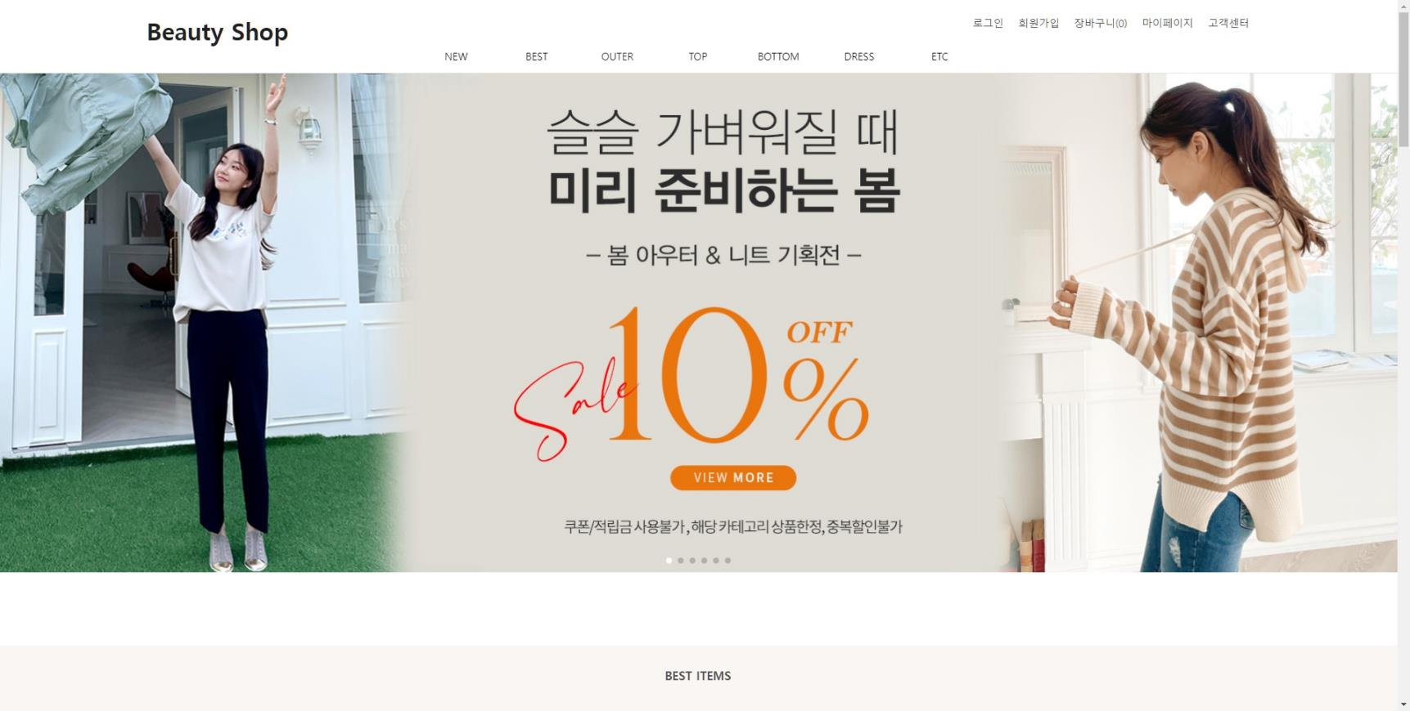
3
화면 구성
메인 페이지

Slide 14
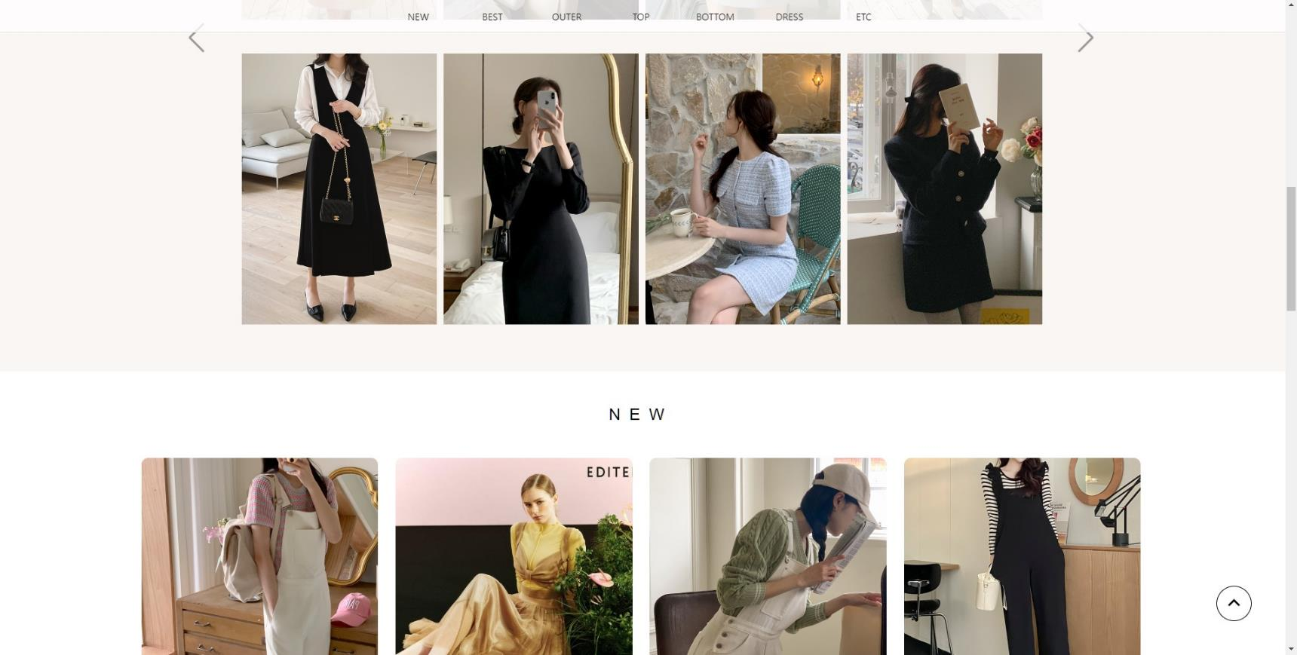
3
화면 구성
메인 페이지

Slide 15
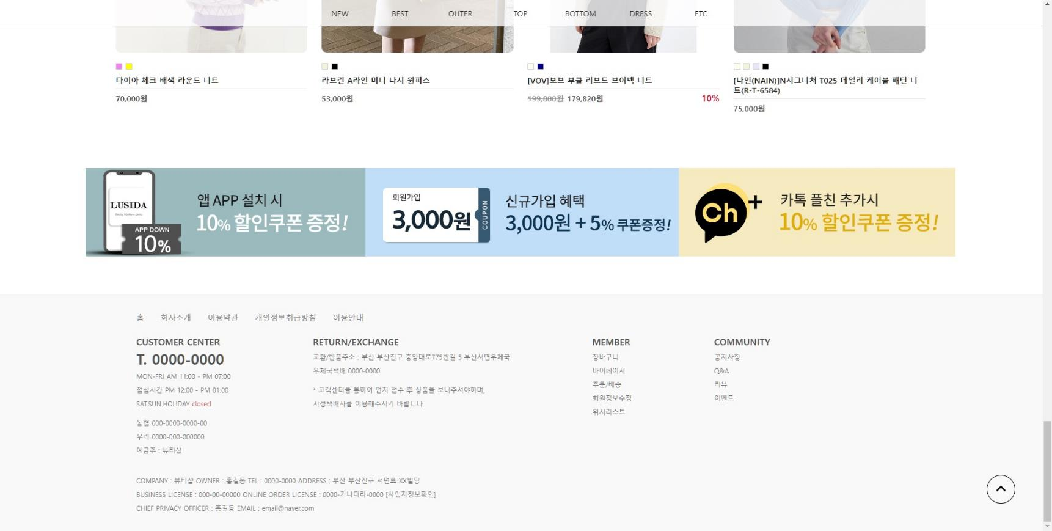
3
화면 구성
메인 페이지

Slide 16
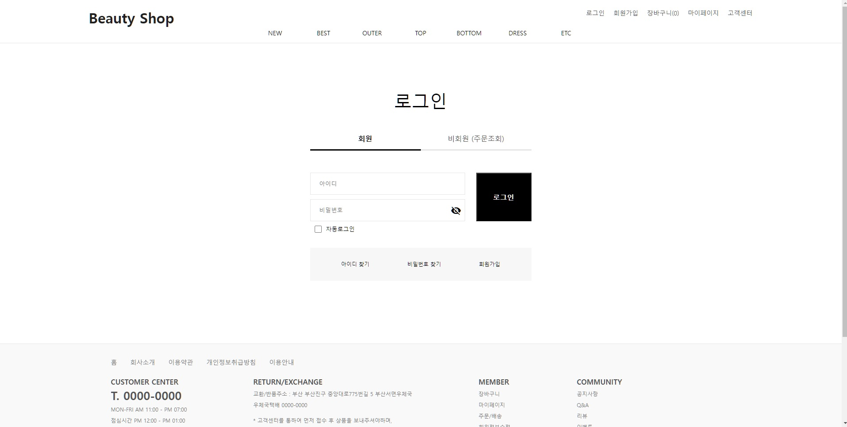
3
화면 구성
로그인

Slide 17
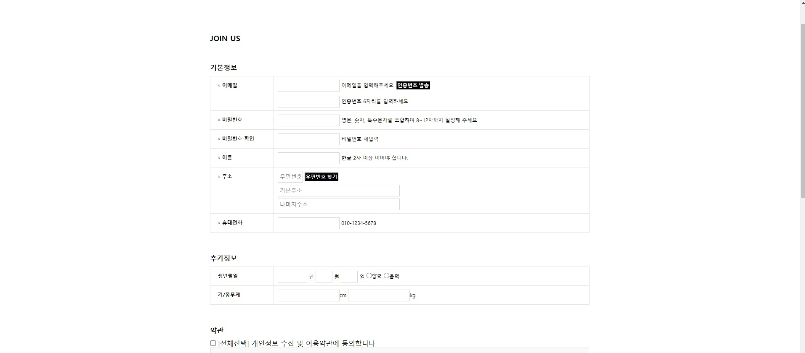
3
화면 구성
회원가입

Slide 18
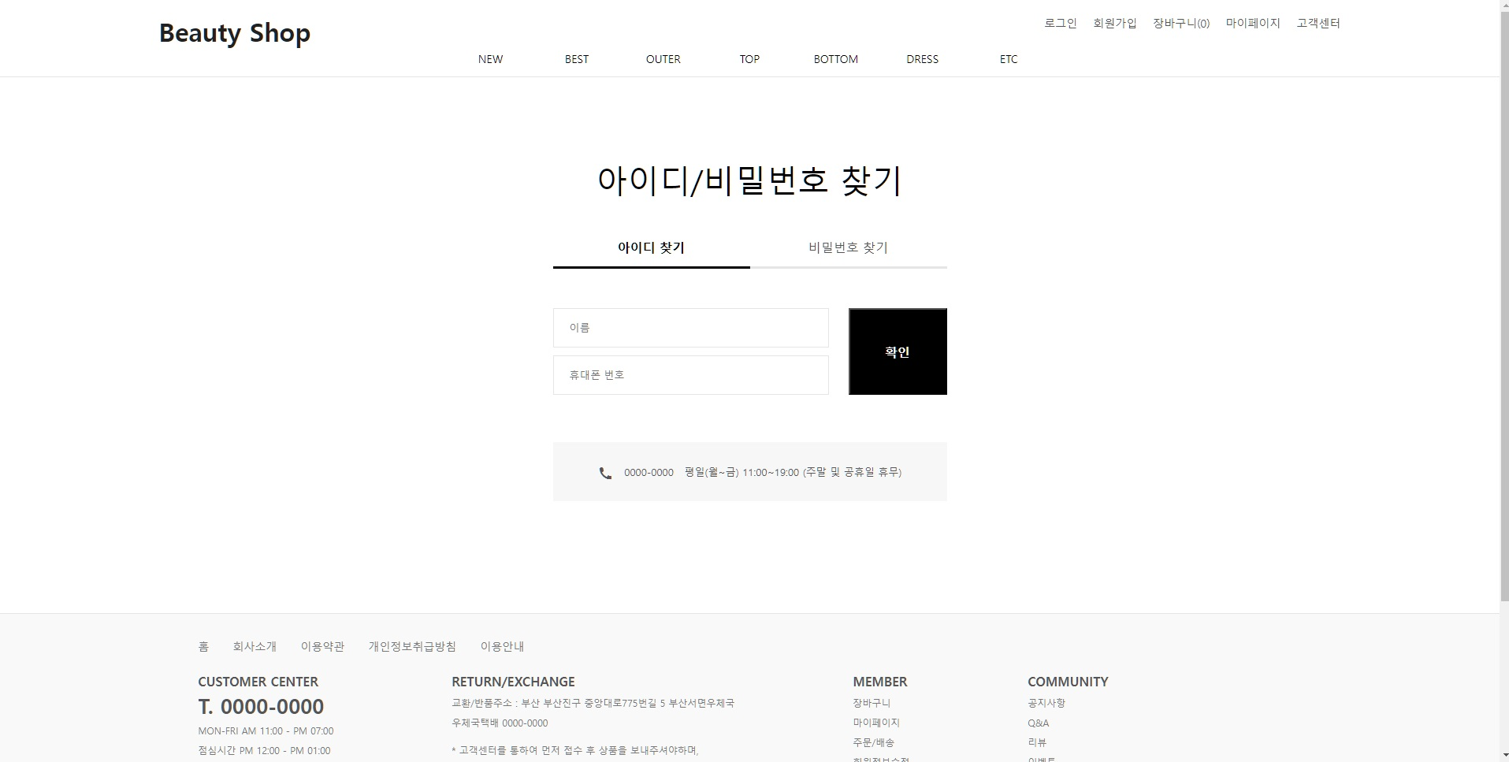
3
화면 구성
아이디/비밀번호 찾기

Slide 19
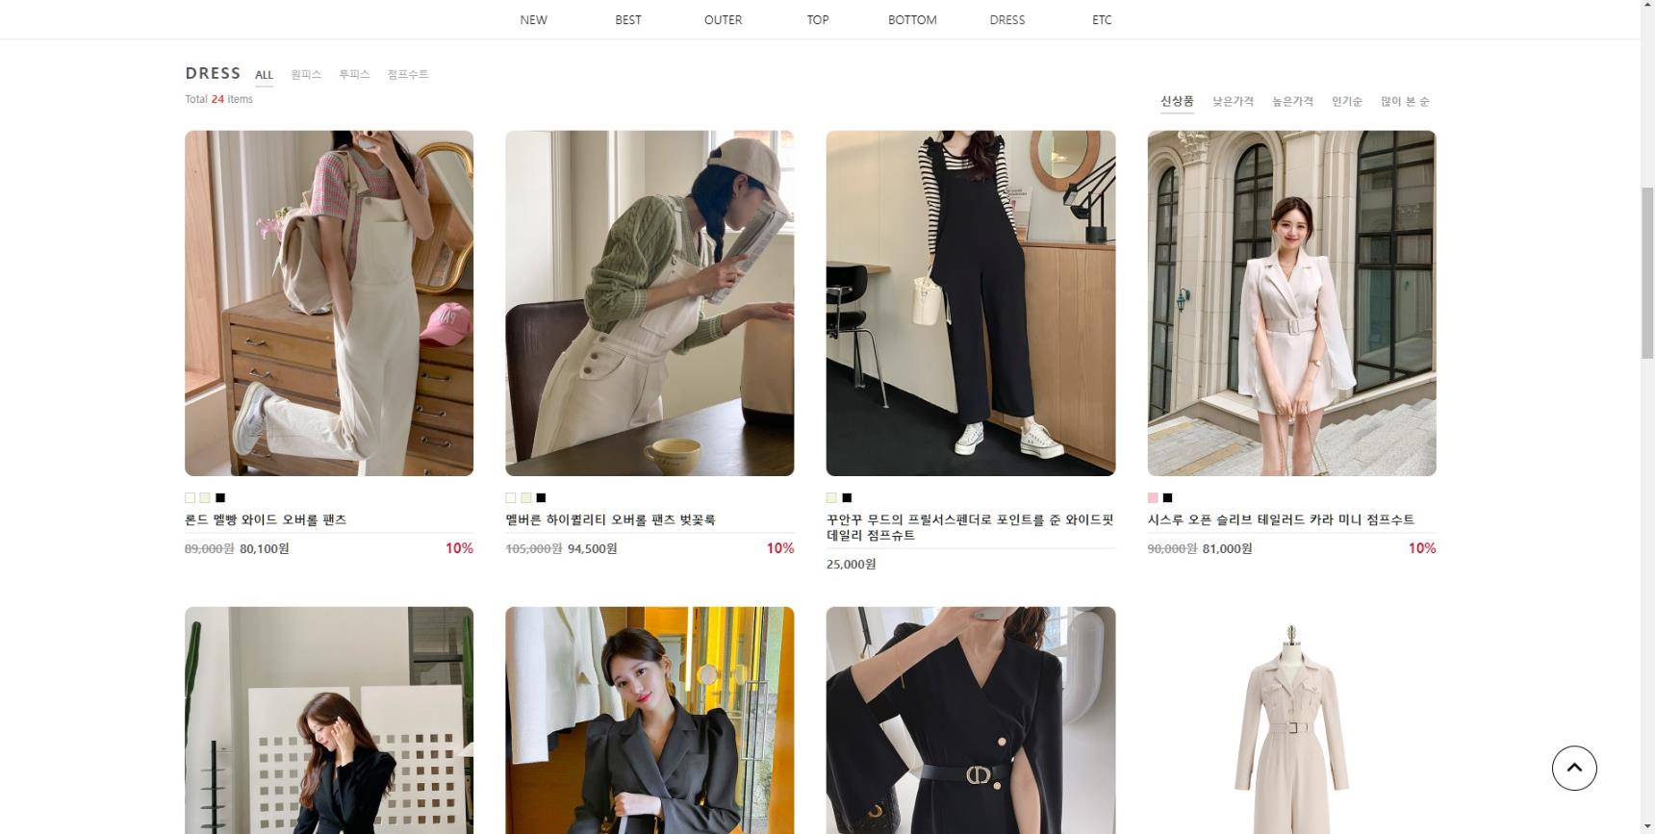
3
화면 구성
상품리스트

Slide 20
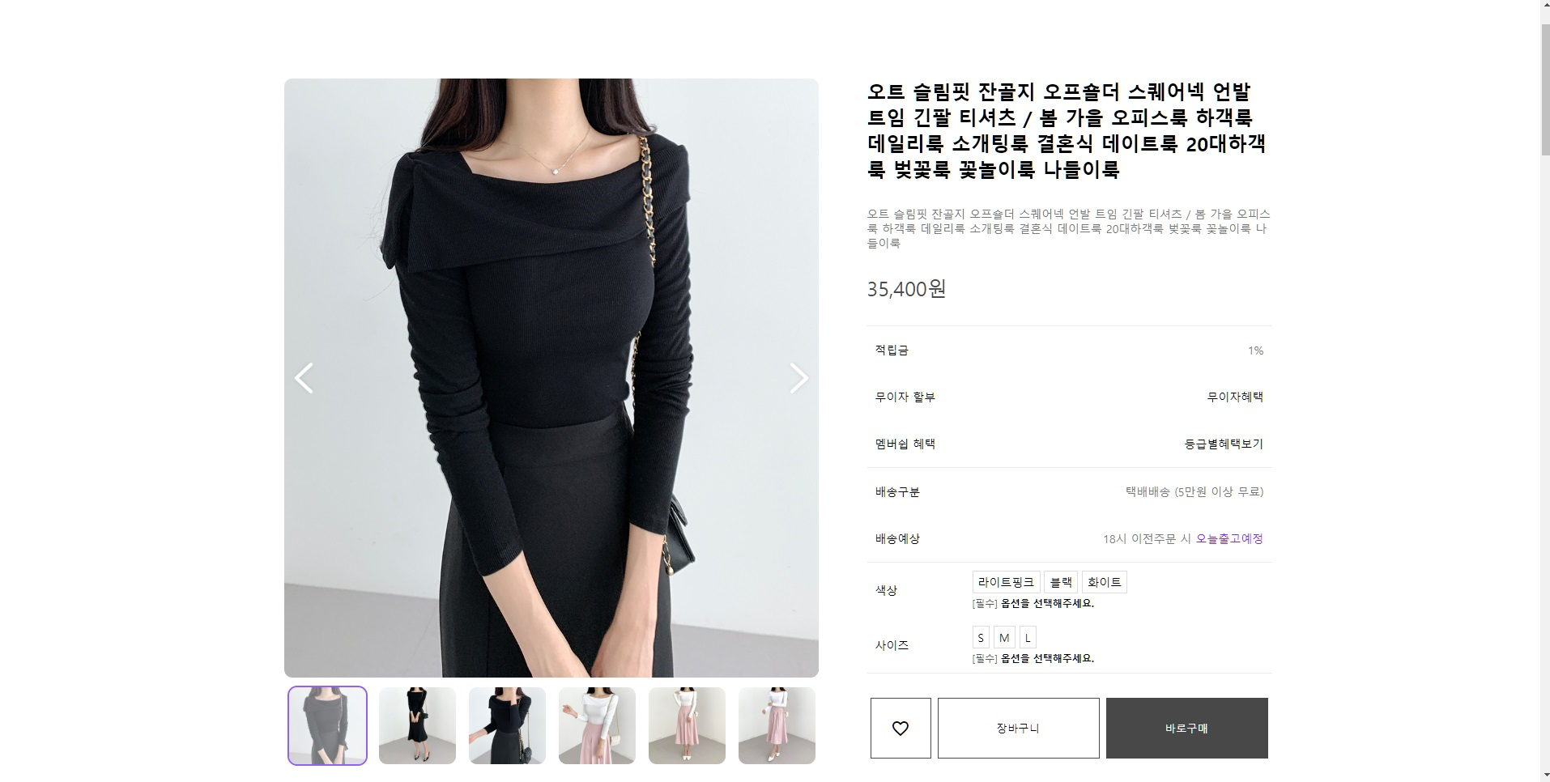
3
화면 구성
상품보기

Slide 21
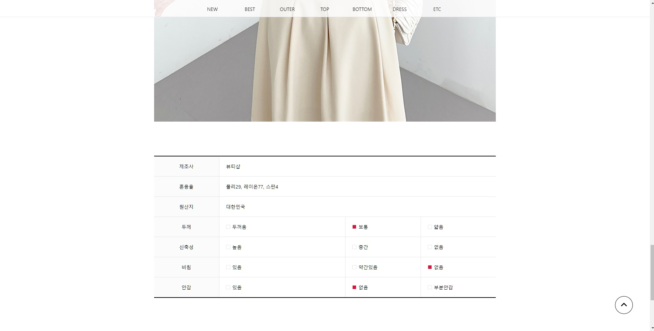
3
화면 구성
상품보기

Slide 22
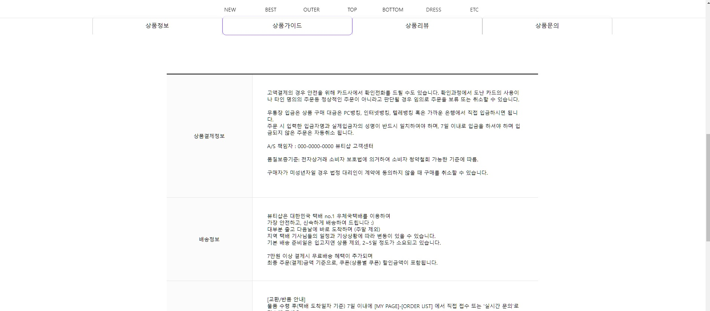
3
화면 구성
상품보기

Slide 23
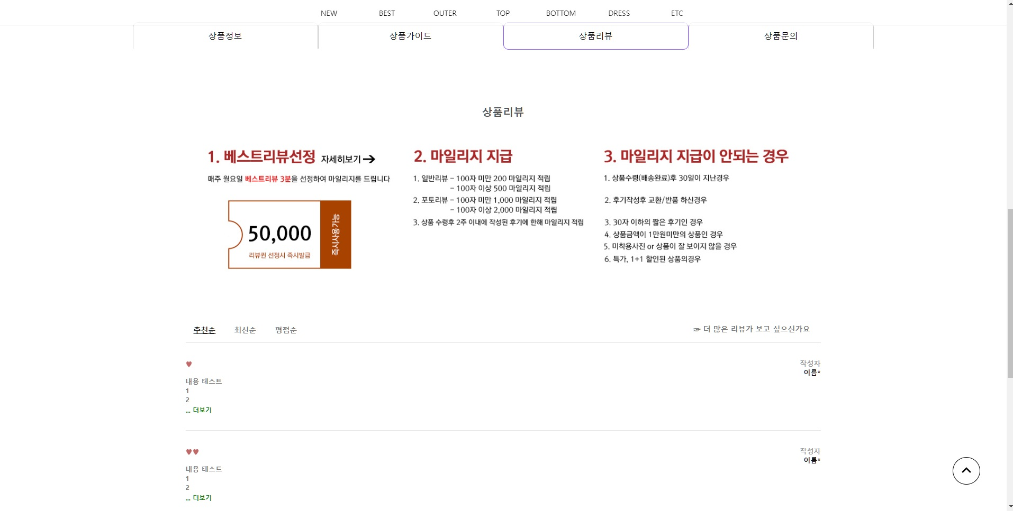
3
화면 구성
상품보기

Slide 24
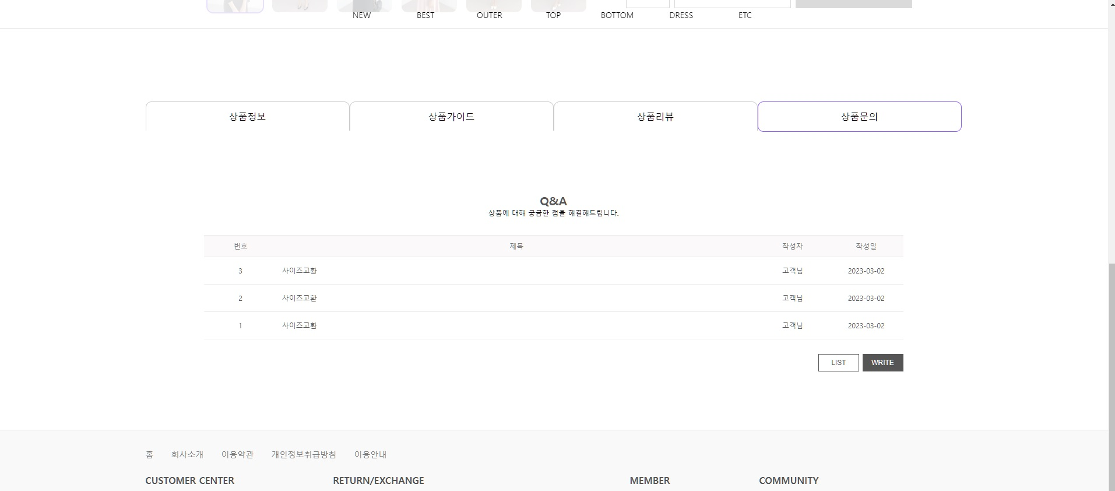
3
화면 구성
상품보기

Slide 25
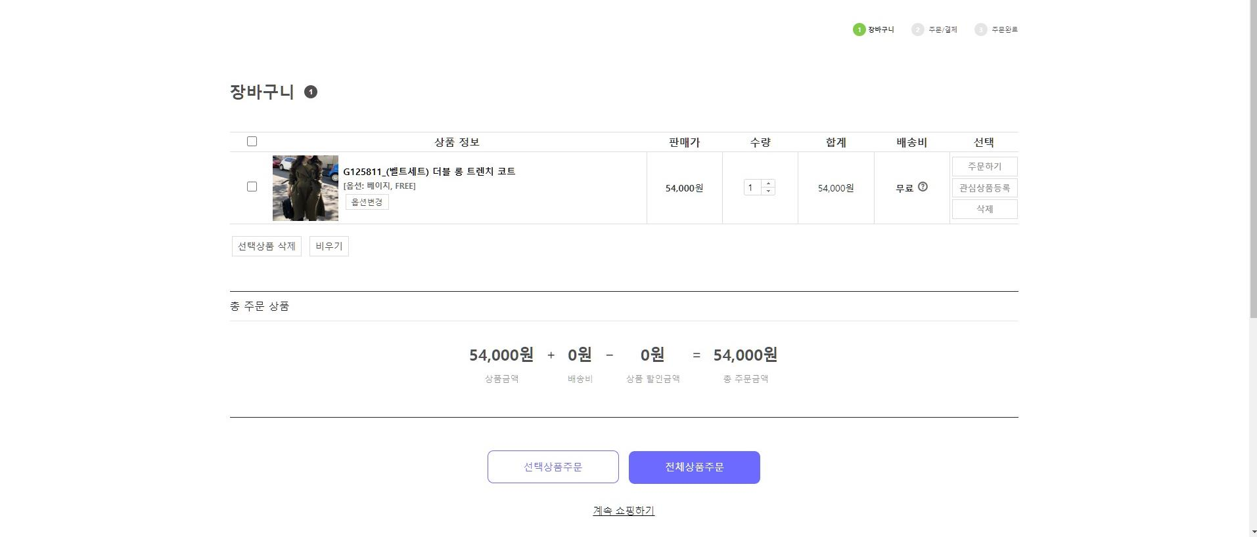
3
화면 구성
장바구니

Slide 26
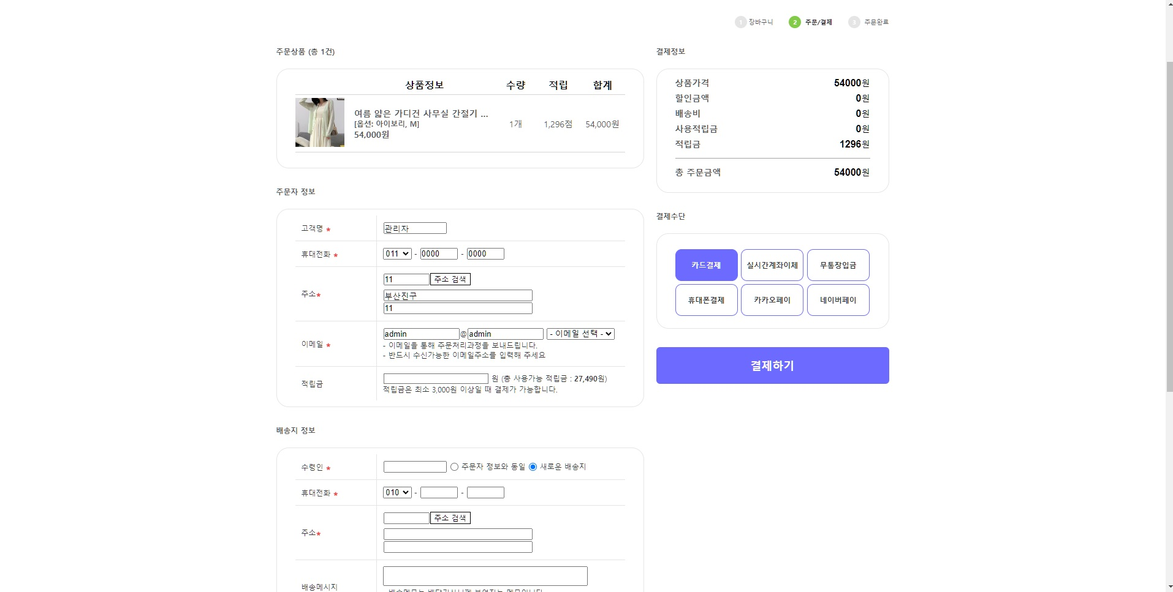
3
화면 구성
주문하기

Slide 27
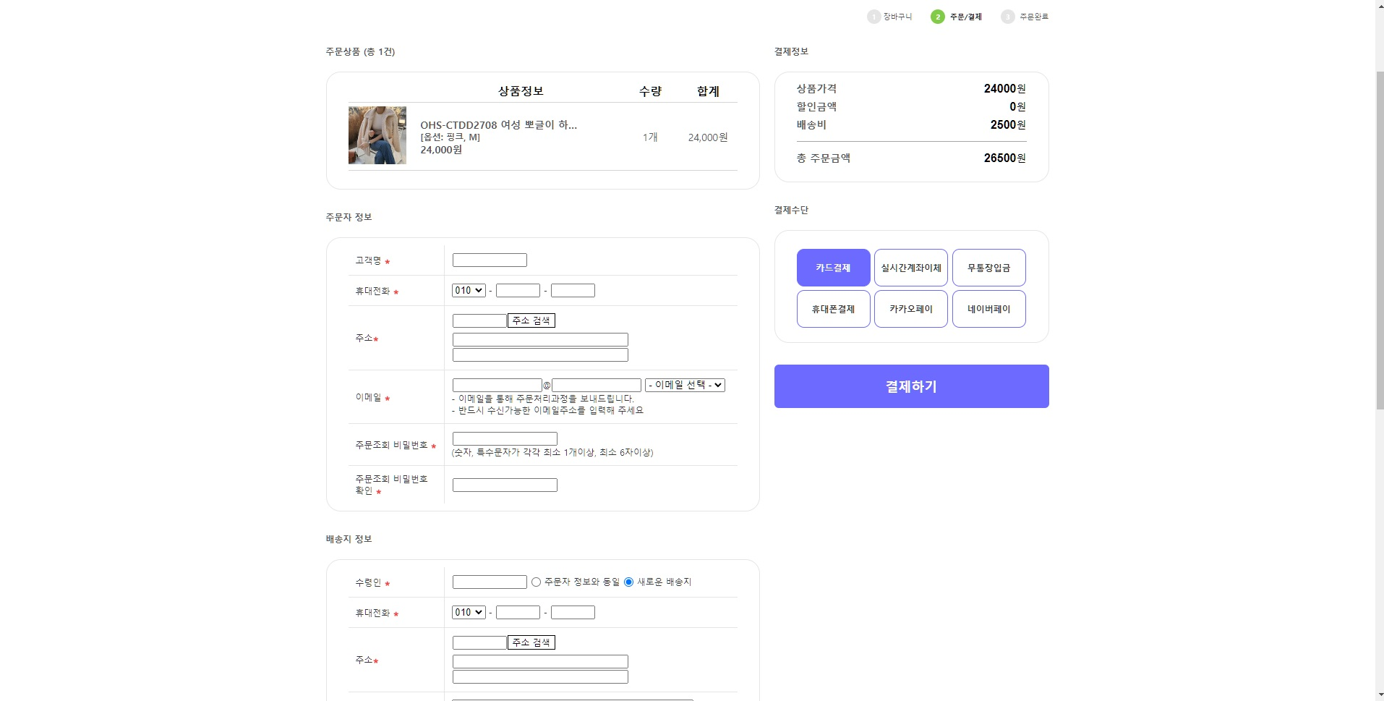
3
화면 구성
주문하기

Slide 28
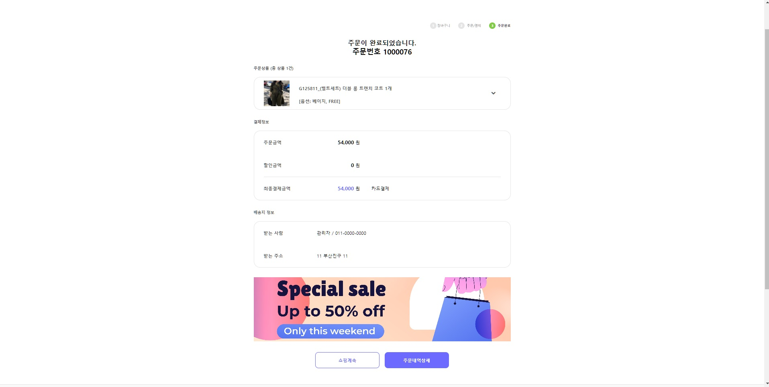
3
화면 구성
주문완료

Slide 29
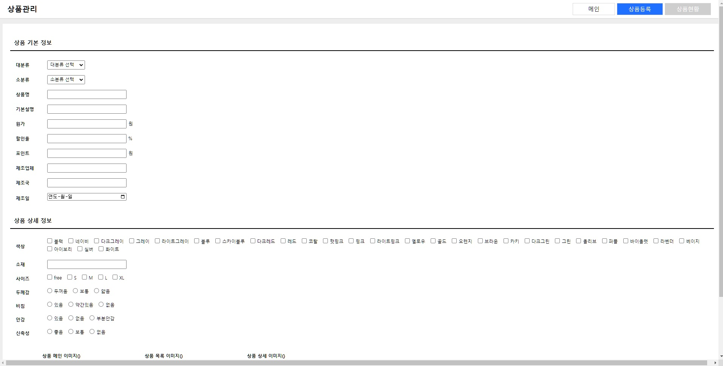
3
화면 구성
관리자 상품등록

Slide 30
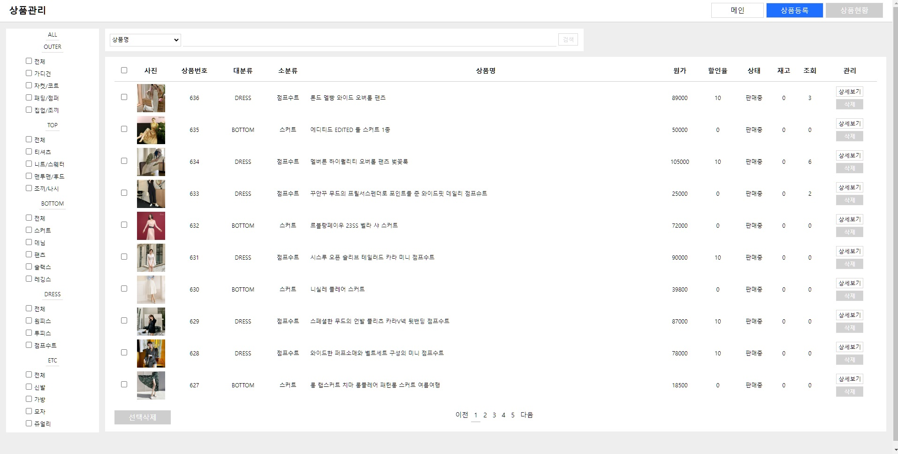
3
화면 구성
관리자 상품현황

Slide 31
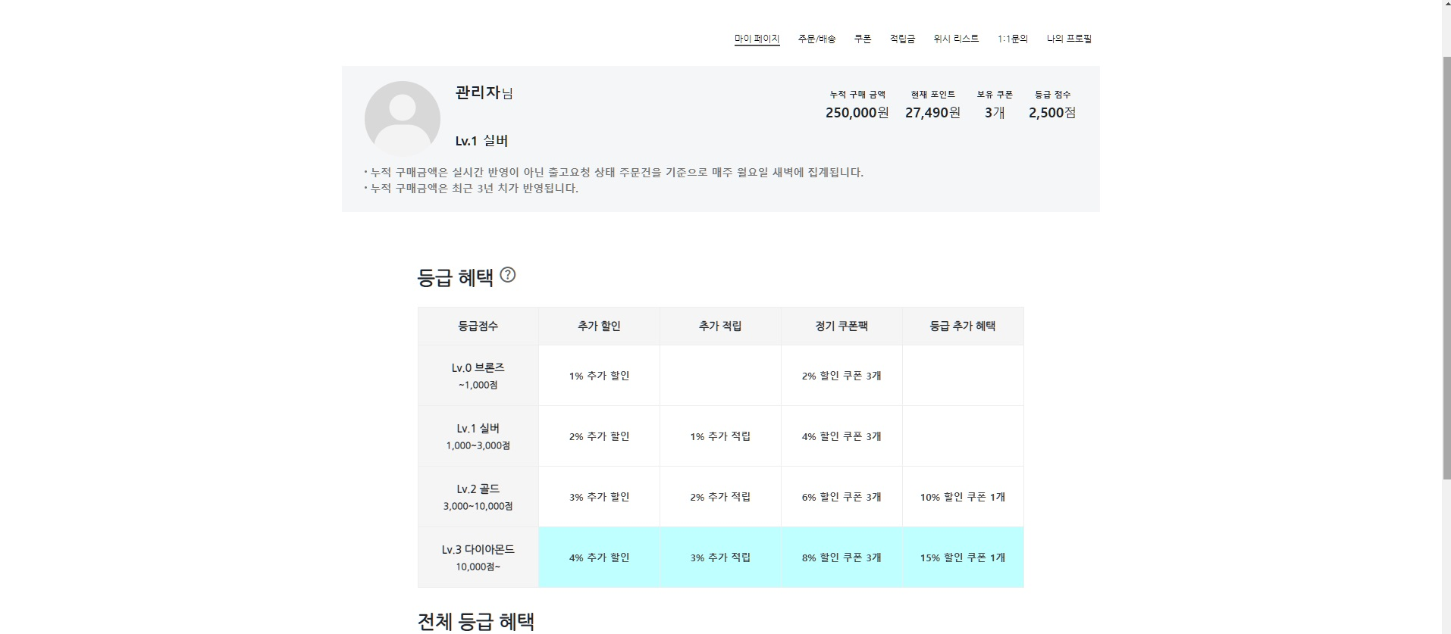
3
화면 구성
마이페이지

Slide 32
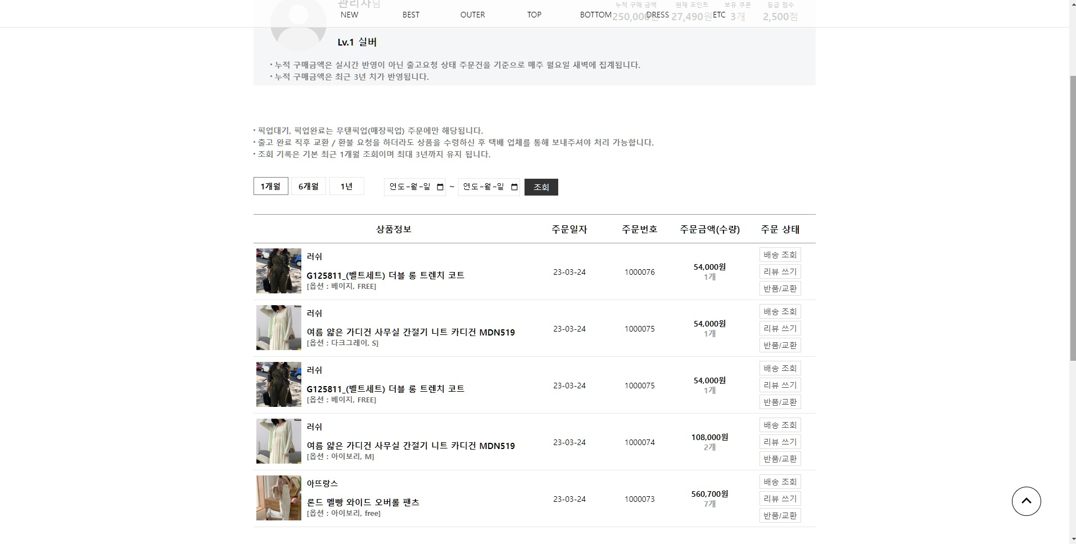
3
화면 구성
마이페이지

Slide 33
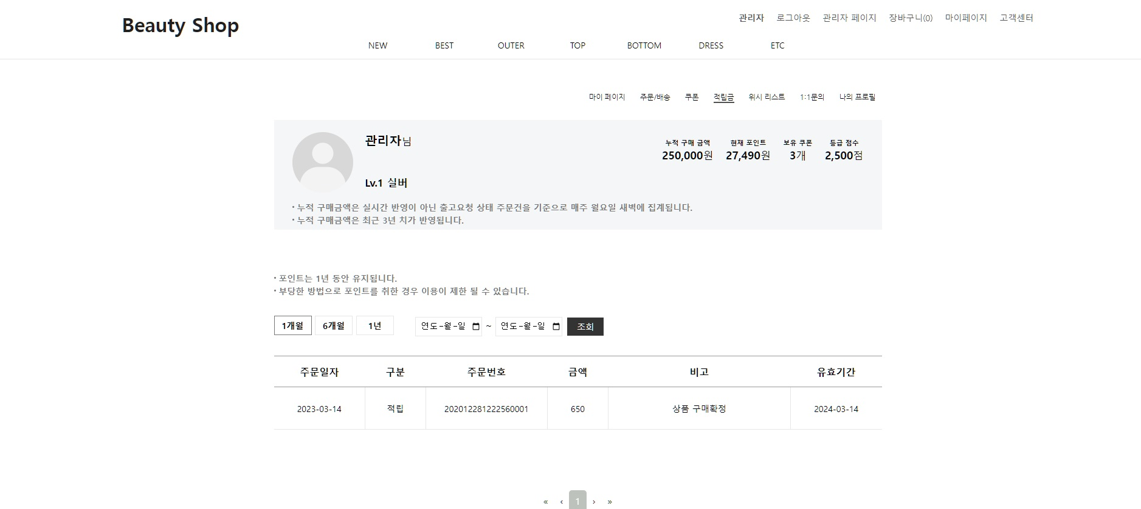
3
화면 구성
마이페이지

Slide 34
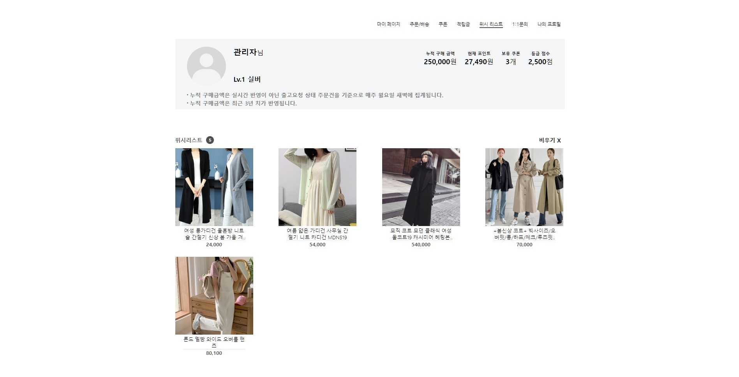
3
화면 구성
마이페이지

Slide 35
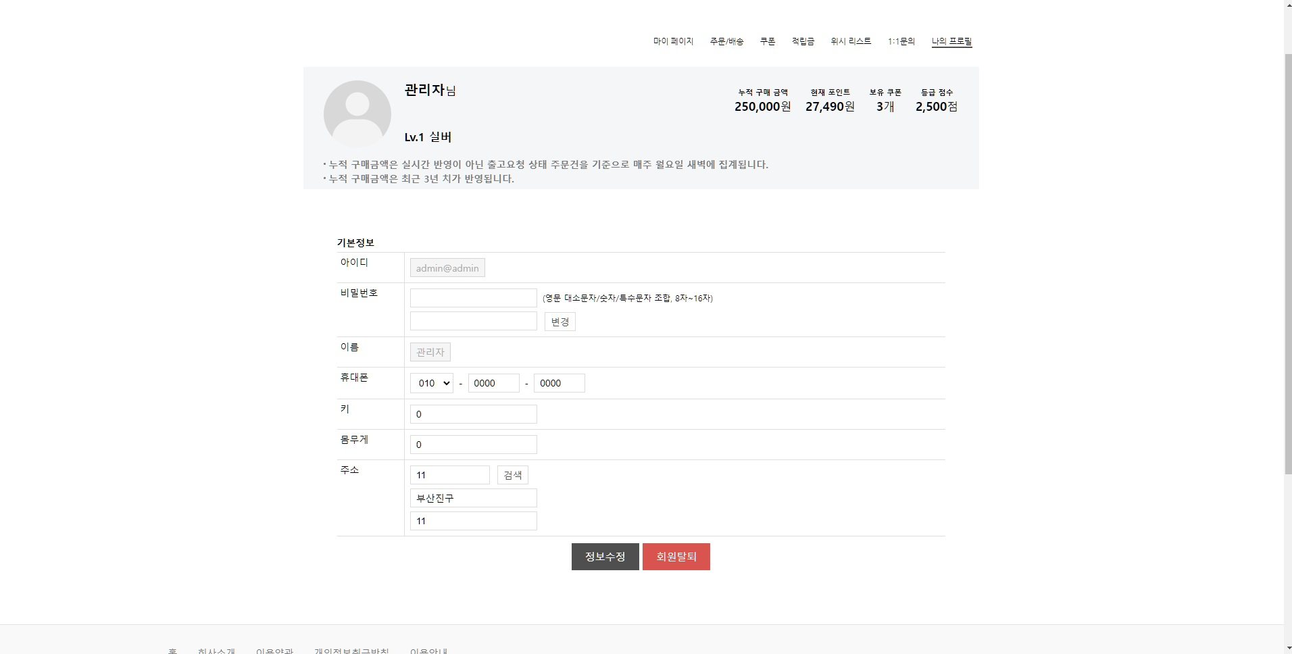
3
화면 구성
마이페이지

Slide 36
3
화면 구성
마이페이지

Slide 37
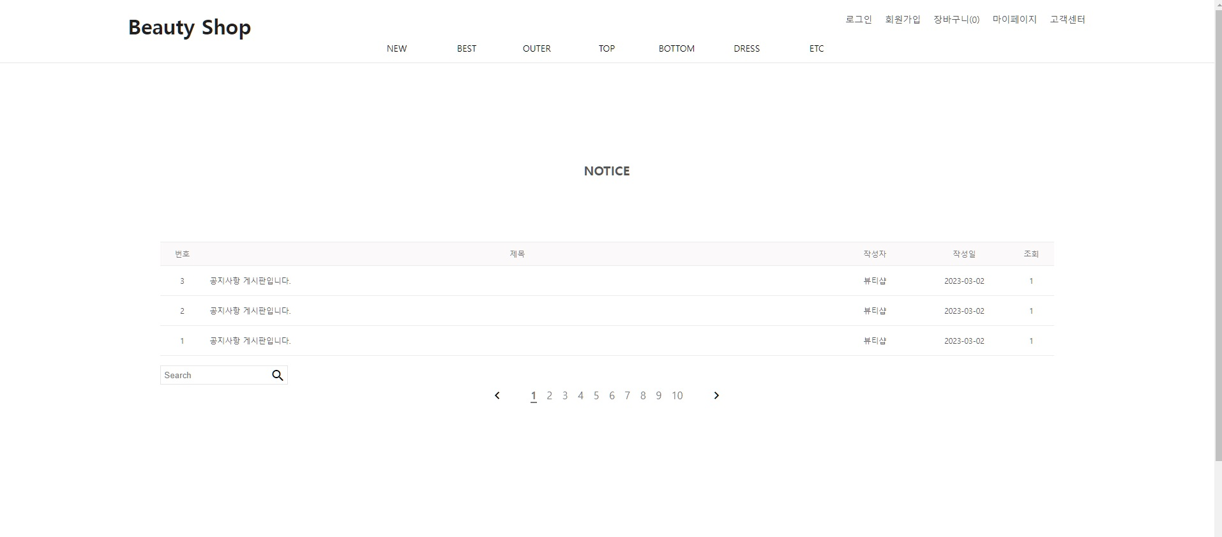
3
화면 구성
공지사항

Slide 38
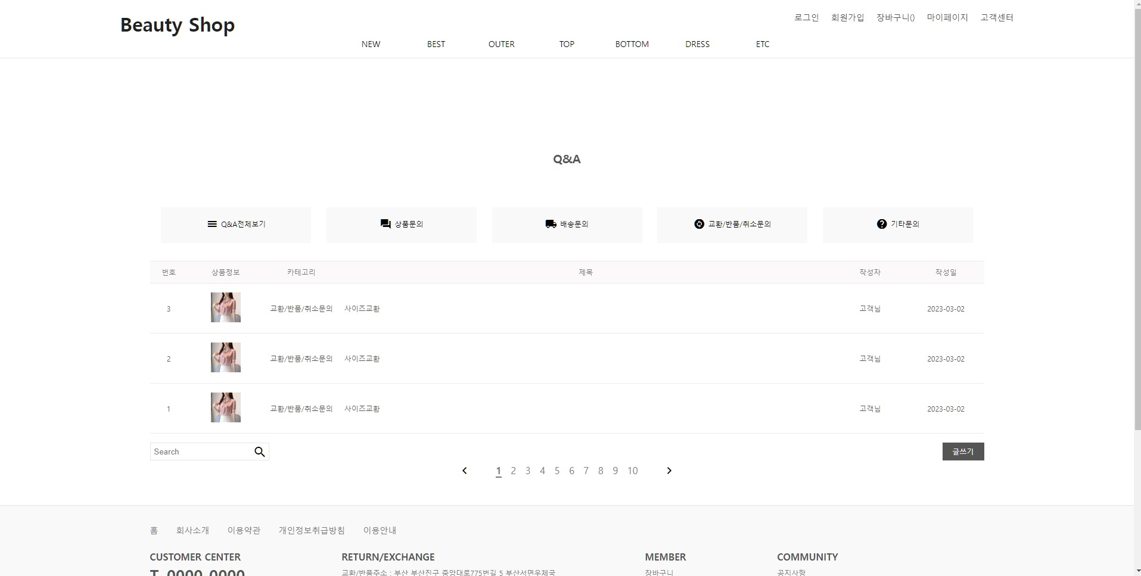
3
화면 구성
문의하기

Slide 39
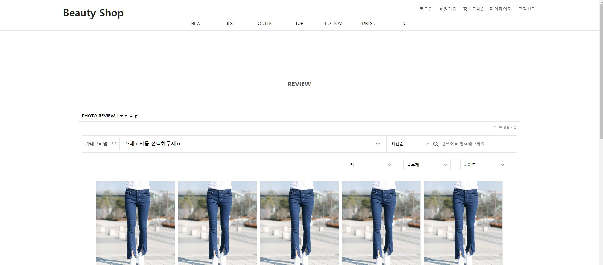
3
화면 구성
리뷰

Slide 40
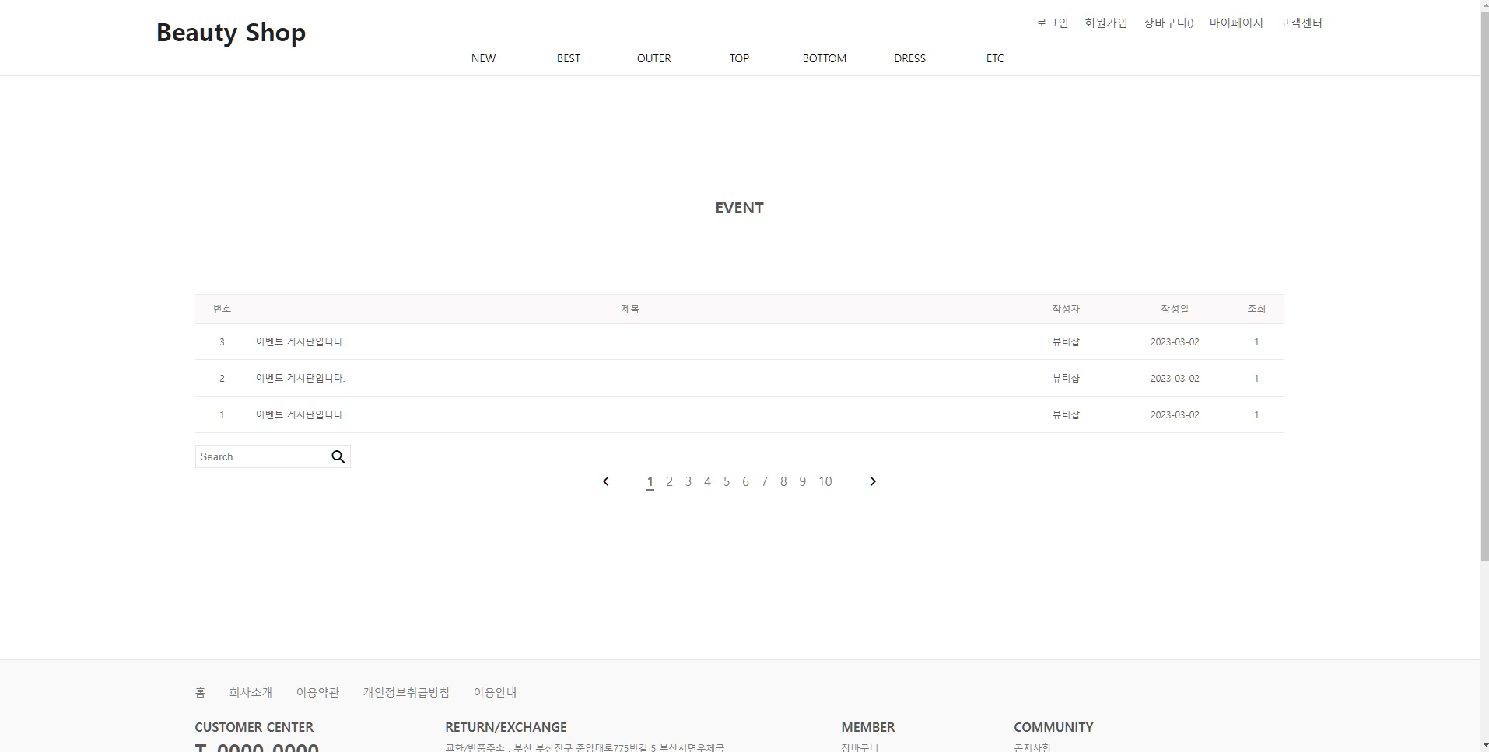
3
화면 구성
이벤트

Slide 41
http://13.124.242.15:8181/Beauty

Slide 42
Part 4
마치며

Slide 43
「
박진휘 : 내가 알던 정보들을 더 정확하게 확립하고 새로운 구현을 시도해 볼 수 있었던 좋은 경험이였습니다. 이를 바탕으로 더욱 더 잘할 수 있을 것이라고 생각합니다.
김동근 : 처음 시도해보는 것들이 있어 처음엔 막막했지만 이것저것 시도해보고 다양한 라이브러리를 사용해보면서 잘 갈무리해 내 것으로 만들 수 있었던 좋은 경험이었습니다.
강중현 :Beauty 프로젝트에서 새로운 것들을 시도하고, 실패하면서 끊임없는 에러 메시지를 받았지만 한층 더 성장할 수 있었습니다. 이번 프로젝트를 통해 한층 더 발전된 것을 스스로 느끼게 되었고 다음 프로젝트에서는 더욱 개선된 모습을 보여주고 싶습니다.
윤사랑 :이번 프로젝트를 통해 제게 취약했던 부분을 보완할 수 있었고 무엇을 보충하고 공부해야 할지 알 수 있었습니다. 맡은 파트를 작업할 때 그전의 프로젝트 때보다 더 확실하게 방향성을 잡을 수 있었고 배운 내용들을 복습할 수 있는 경험이 되었으며, 새로 알게 된 내용들을 그저 눈에 익히고 넘어가는 게 아니라 내 것으로 소화하며 따로 정리해두어야겠다는 생각이 들었습니다.
김보성 : 프로젝트를 진행하면서 많이 배웠고 그리고 아직 많이 부족 하단 걸 느꼈습니다. 모르는 부분은 코드 리뷰를 통해 익힐 수 있도록 하고 공부해 나가야 하겠다 생각했습니다.
」

Slide 44

Q&A 질문해주세요

Slide 45

THANK YOU

